Slide 1
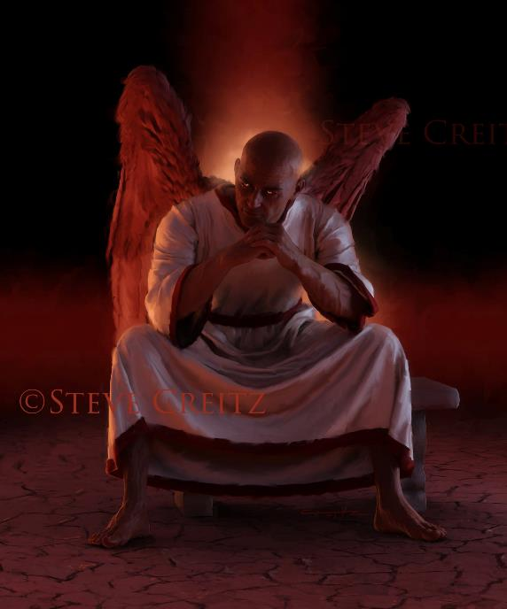
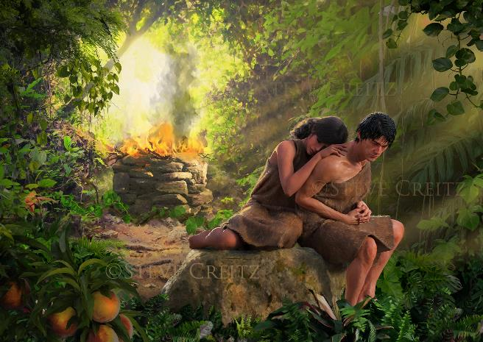
ဒု​စ​ရိုက်​တ​ရား၏​ဂ​ယက်
Lesson 7 for February 15, 2025

Slide 2
“ဘု​ရား​သ​ခင်​သည်သူ​တို့​၏​မျက်​စိ​၌မျက်​ရည်​ရှိ​သ​မျှ​တို့​ကိုသုတ်​တော်​မူ​မည်။နောက်​တစ်​ဖန် သေ​ဘေး​မ​ရှိရ။စိတ်​မ​သာ​ညည်း​တွား​ခြင်း၊ အော်​ဟစ်​ခြင်း၊ပင်​ပန်း​ခြင်း​လည်းမ​ရှိရ။ အ​ကြောင်း​မူ​ကားရှေး​ဖြစ်​ဖူး​သော​အ​ရာ​တို့​ သည်ရွေ့​သွား​ကြပြီ” (ဗျာ ၂၁:၄)။

Slide 3
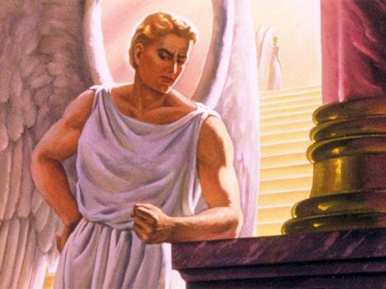
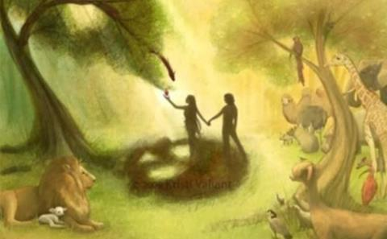
သမ္မာကျမ်းစာ၏ကျေးဇူးကြောင့်၊ကျွန်ုပ်တို့သည်မကောင်းမှု၏မူလအစ၊ဤကမ္ဘာမြေပေါ်ရှိ၎င်း၏ဖွံ့ဖြိုးတိုးတက်မှုနှင့်၎င်း၏အဆုံးသတ်အကြောင်းများစွာသိရှိနားလည်ပါသည်။
စုံလင်သောကောင်းကင်တမန်လူစီဖာသည်ဘုရားသခင်၏ပြီးပြည့်စုံသောအစိုးရကိုပုန်ကန်သည်။အာဒံနှင့်ဧဝတို့၏လွန်ကျူးမှုကြောင့်ကမ္ဘာမြေကြီးကိုအုပ်စိုးနိုင်ခဲ့သည်။ရာစုနှစ်များစွာအုပ်စိုးပြီးနောက်၊မကောင်းဆိုးဝါးများပျောက်ကွယ်သွားတော့မည်ကို ကျွန်ုပ်တို့သိသည်။ သို့သော် ဤအရာအားလုံးကို သိထားရန်မှာ တစ်ချက်ဖြစ်ပြီး နောက်တစ်ခုသည် မကောင်းမှုနှင့် ၎င်း၏ ကြောက်မက်ဖွယ်ဆိုးကျိုးများကို နေ့စဉ်ရင်ဆိုင်ရခြင်းဖြစ်သည်။
ဘုရားသခင်အဘယ်ကြောင့်မကောင်းမှုကိုခွင့်ပြုခဲ့သနည်း။ယေရှုခရစ်၏လက်ဝါးကပ်တိုင်မှာအောင်ပွဲခံပြီးနောက်ယနေ့တွင်၎င်းကိုအဘယ်ကြောင့်ဆက်လက်ခွင့်ပြုရသနည်း။ကျွန်ုပ်တို့သည်အဆိုးနှင့်မည်မျှကြာအောင်အသက်ရှင်နေမည်နည်း။
လူ့အမြင်မှ မကောင်းမှု
လူ့မေးခွန်းများအတွက် ဘုရား၏အဖြေများ။
ဆက်ပြီး ကောင်းနေဖို့ ထိုက်တန်သလား။
ဘုရားရှုထောင့်မှ မကောင်းမှု
အဆိုး၊ အချစ်နဲ့ လွတ်လပ်မှု။
မကောင်းမှု၏အဆုံး။

Slide 4
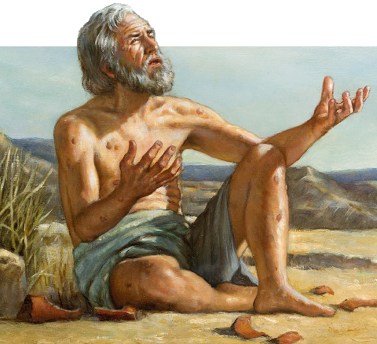
လူ့အမြင်မှ မကောင်းမှု

Slide 5
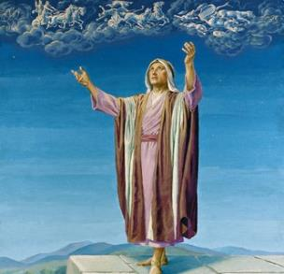
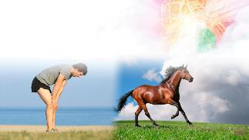
လူ့မေးခွန်းများအတွက်ဘုရား၏အဖြေများ။
'အိုဘုရားရှင်​၊ကိုယ်တော်​သည်မည်မျှ​ကြာ​အောင်ကြည့်​လျက်​နေ​တော်မူ​မည်နည်း​။အကျွန်ုပ်​၏​အသက်​ကိုသူ​တို့​၏​ဖျက်ဆီး​ခြင်း​ဘေး​မှ​ လည်းကောင်း​၊အကျွန်ုပ်​၏​တစ်ခုတည်း​သော​အသက်​ကိုခြင်္သေ့ပျို​တို့​၏​ဘေး​မှ​လည်းကောင်းကယ်မ​တော်မူ​ပါ​။ 'ဆာလံကျမ်း 35:17
မကောင်းမှု၏ရလဒ်များနှင့်ရင်ဆိုင်ရသောအခါတွင်မေးခွန်းများစွာကိုသတိရနိုင်သည်။ဤပြဿနာနှင့်ပတ်သက်၍ဘုရားသခင်ကိုမေး ခွန်းထုတ်ခြင်းသည်မှန်ကန်ပါသလား။ပရောဖက်များမေးခွန်းထုတ်ခဲ့ပါသည်။အံ့သြဖွယ်ကောင်းပြီးမမျှော်လင့်ထားသောအဖြေများကို ရရှိခဲ့သည်။
ယေရမိ
မေးခွန်း“သခင်၊ကိုယ်တော်သည်အစဉ်ဖြောင့်မတ်တော်မူ၏။အမှုကိုသင့်ရှေ့မှာငါဆောင်ခဲ့သောအခါ၊သင်၏တရားမျှတခြင်းအကြောင်းငါပြောမည်၊မတရားသောလမ်းသည်အဘယ်ကြောင့်ကြီးပွားသနည်း။သစ္စာမရှိသူအားလုံးအဘယ်ကြောင့် သက်တောင့်သက်သာ နေထိုင်ကြသနည်း။ (ယေ. ၁၂:၁)
ANSWER:'သင်​သည်ခြေသည်သူရဲ​တို့​နှင့်အပြေးပြိုင်​၍​ပင်ပန်း​လျှင် မြင်း​တို့​နှင့် မည်သို့​ပြိုင်​နိုင်​မည်နည်း​။ သင်​သည် ငြိမ်းချမ်း​သော​ပြည်​၌စိတ်မော​နေ​လျှင်ဂျော်ဒန်​တောအုပ်ကြီး​၌ သင်​မည်သို့​ပြု​မည်နည်း​။ 'ယေရမိအနာဂတ္တိကျမ်း 12:5
ဟာဗက္ကုတ်
မေးခွန်း'အို ထာဝရဘုရား​၊ မည်မျှ​ကြာ​အောင် အကျွန်ုပ်အကူအညီ​အော်ဟစ်​တောင်းခံ​ရ​ပါ​မည် နည်း​။အကျွန်ုပ်​အော်ဟစ်​သော်လည်းကိုယ်တော်နားညောင်း​တော်​မ​မူ​။ “အကြမ်းဖက်​ခံရ​ပါ​၏”​ဟု အော်ဟစ်​သော်လည်းကိုယ်တော်မ​ကယ်တင်​ပါ​တကား​။ 'ဟာဗက္ကုတ်အနာဂတ္တိကျမ်း 1:2
ANSWER:'အကြောင်းမူကားဤ​ဗျာဒိတ်နိမိတ် ​သည်အချိန်တန်​လျှင်ဖြစ်လာ​မည်​။နှုတ်ထွက်​စကား​အတိုင်းအဆုံးသတ်​ချိန်မလွဲမသွေ​ရောက်လာ​မည်​။ ကြာ​သော်လည်း စောင့်မျှော်​လော့​။ နောက်​မ​ကျ​ဘဲ ဧကန်အမှန်ရောက်လာ​မည်​။’ ဟာဗက္ကုတ်အနာဂတ္တိကျမ်း 2:3

Slide 6
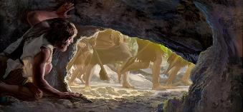
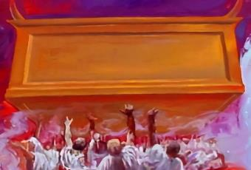
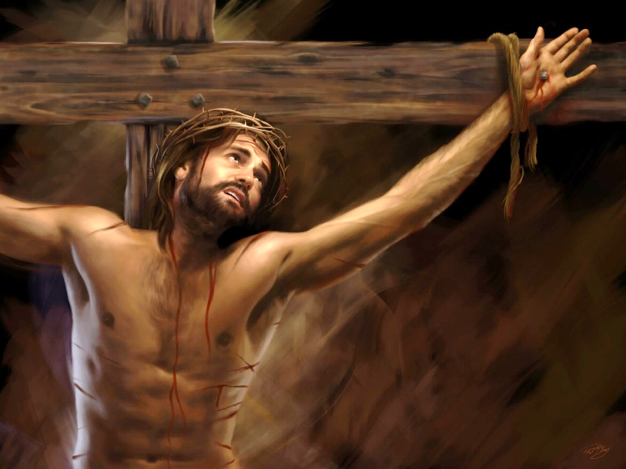
လူ့မေးခွန်းများအတွက်ဘုရား၏အဖြေများ။
ဒါဝိဒ်
မေးခွန်း- 'အို ဘုရားရှင်​၊ ကိုယ်တော်​သည် မည်မျှ​ကြာ​အောင်ကြည့်​လျက်​နေ​တော်မူ​မည်နည်း​။အကျွန်ုပ်​၏​အသက်​ကိုသူ​တို့​၏​ဖျက်ဆီး​ခြင်း​ဘေး​မှ​လည်းကောင်း​၊အကျွန်ုပ်​၏​တစ်ခုတည်း​သော​အသက်​ကိုခြင်္သေ့ပျို​တို့​၏​ဘေး​မှ​လည်းကောင်း ကယ်မ​တော်မူ​ပါ​။ ' ဆာလံကျမ်း 35:17
အဖြေ:ငါ၏ဖြောင့်မတ်ခြင်းတရားကိုနှစ်သက်သောသူအပေါင်းတို့သည်ဝမ်းမြောက်ရွှင်လန်းကြစေ။ထာဝရဘုရားသည်မိမိကျွန်၏ငြိမ်သက်ခြင်းကို နှစ်သက်သောကြောင့်၊ '”( ဆာ. ၃၅:၂၇ )
အာဇာနည်များ
မေးခွန်း-အိုထာဝရဘုရား၊သန့်ရှင်း၍ မှန်သော၊မြေကြီးပေါ်၌နေသောသူတို့အပေါ်၌ အကျွန်ုပ်တို့၏အသွေးကိုမည်မျှကြာအောင်လက်စားချေတော်မမူပါသနည်းဟု ကျယ်လောင်သောအသံဖြင့် ကြွေးကြော်ကြ၏။(ဗျာ. ၆:၁၀)
အဖြေ:'ထိုအခါသူ​တို့​တစ်ဦးစီ​အားဖြူ​သော​ဝတ်လုံ​ကို​ပေး​တော်မူ​ပြီးလျှင်သူ​တို့​နည်းတူအသေ​သတ်​ခြင်း​ခံရ​ရန်​ရှိ​သည့်သူ​တို့​၏​အစေအပါး​ချင်း​များ​နှင့်သူ​တို့​ညီအစ်ကို​များ​၏​အရေအတွက်ပြည့်စုံ​သည့်​တိုင်အောင်နောက်ထပ်ခဏ​အနားယူ​ကြ​ရန် သူ​တို့​အား မိန့်​တော်မူ​၏။ 'ဗျာဒိတ်ကျမ်း 6:11
မကောင်းမှုပြုသောသူတို့သည် အဘယ်ကြောင့် ကောင်းသောအကျင့်ကို ကျင့်ကြသနည်း။ ဘုရားသခင်နောက်သို့ လိုက်လိုသူများသည် အဘယ်ကြောင့် ဒုက္ခရောက်ကြသနည်း။ ငါဒုက္ခရောက်နေချိန် ဘုရားသခင်ဘယ်မှာလဲ။
သခင်ယေရှုသည်သူ့အပေါ်၌အပြစ်ကျရောက်သောအခါအကူအညီမဲ့ခံစားရသည် (မ ၂၇း၄၆။)အပြစ်သည် အသေးအဖွဲမဟုတ်ပါ၊ နာကျင်သည်၊ မကြာခဏ ကျွန်ုပ်တို့တွင် အဖြေမရှိပါ။ သို့သော် ဘုရားသခင်သည် ကျွန်ုပ်တို့ထက်စကြဝဠာမှအပြစ်ကိုဖယ်ရှားပစ်လိုသည်ဟု ယူဆပါ။

Slide 7
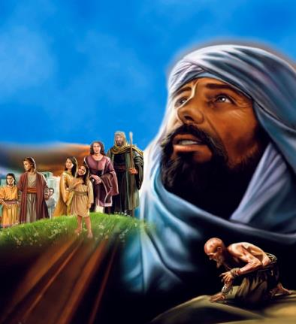
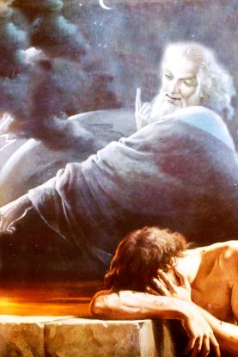
လူ့မေးခွန်းများအတွက်ဘုရား၏အဖြေများ။
ယောဘ
မေးခွန်း“မိန်းမမှဖွားမြင်သောသတ္တဝါတို့သည်၊ရက်အနည်းငယ်ကြာပြီးဒုက္ခတွေနဲ့ပြည့်နေတယ်။”(ယောဘ၁၄း၁)“လူဆိုးတို့သည်အဘယ် ကြောင့်အသက်ကြီး၍ တန်ခိုးထွားကြသနည်း။ (ယောဘ ၂၁:၇)၊
အဖြေ- “ပညာမရှိသောစကားဖြင့် ငါ့အကြံအစည်ကို ဖုံးကွယ်ထားသောသူကား မည်သူနည်း။ […] မြေကြီးအုတ်မြစ်ချတုန်းက မင်းဘယ်မှာလဲ။ နားလည်ရင်ပြောပါ” (ယောဘ ၃၈:၂၊ ၄)။
ကျွန်ုပ်တို့သည် ဘုရားသခင်သိသောအရာကို သိနိုင်စွမ်းရှိသလော။ ကျွန်ုပ်တို့မသိသောအရာများအတွက် ဘုရားသခင်ကို ကျွန်ုပ်တို့ တာဝန်ခံနိုင်ပါသလား။ ကျွန်ုပ်တို့သည် မကောင်းမှုနှင့် ၎င်း၏အကျိုးဆက်များကို သူထက်သာ၍ ကိုင်တွယ်ဖြေရှင်းနိုင်စွမ်းရှိသလော။
ယောဘ ဝန်ခံခဲ့သည့်အတိုင်း ‘ဤသူကား အဘယ်သူနည်း၊ မသိဘဲ ငါ့အကြံကို အဘယ်သူ မှောင်မိုက်စေသနည်း’ ဟု မေး၏။ နားမလည်သောအရာများကို ဟောပြောခဲ့ပြီး နားမလည်နိုင်လောက်အောင် အံ့ဩဖွယ်ကောင်းသောအရာများကို ငါဟောပြောခဲ့သည်ကို ငါသိ၏” (ယောဘ ၄၂:၃၊ NIV)။ ကျွန်ုပ်တို့သည် ဘုရား၏ကောင်းမြတ်ခြင်းကို ယုံကြည်ရမည်။

Slide 8
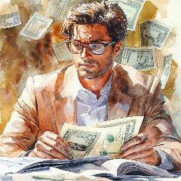
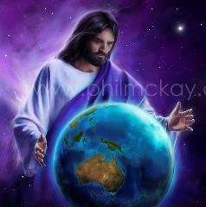
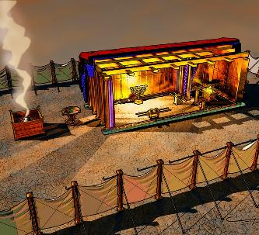
ဆက်ပြီး ကောင်းနေဖို့ ထိုက်တန်သလား။
'အကယ်စင်စစ် ငါ​သည် ငါ​၏​စိတ်နှလုံး​ကို​သန့်ရှင်းစင်ကြယ်​စေ​၍ ငါ​၏​လက်​ကို အပြစ်ကင်း​ခြင်း​ထဲ၌ ဆေးကြော​ခဲ့​သည်​မှာ အချည်းနှီး​သာ​ဖြစ်​၏​။ 'ဆာလံကျမ်း 73:13
မကောင်းမှုပြုသောသူတို့သည်ကောင်းစား၍ ကောင်းသောအကျင့်ကို ကျင့်ကြသူတို့သည်ဆင်းရဲဒုက္ခခံရကြ၏။ထို့ကြောင့်ဆက်ပြီးကောင်းနေဖို့ ထိုက်တန်ရဲ့လား" (ဆာ. ၇၃:၂-၁၄။)
သင်လမ်းပေါ်လျှောက်သွားတဲ့အခါသင်ပတ်ဝန်းကျင်မှာရှိနေတဲ့အရာတွေ ကိုပဲမင်းမြင်တယ်။သို့သော်ရဟတ်ယာဉ်ပေါ်မှကြည့်တဲ့အခါကပ်လျက် လမ်းများအားလုံးတွင်ဖြစ်ပျက်နေသည်ကိုမြင်တွေ့နိုင်သည်။ဘယ်လမ်းကြောင်းကိုသွားရမလဲဆုံးဖြတ်တဲ့အခါအကောင်းဆုံးရှုထောင့်ကဘယ်လိုလဲ။
အနာဂတ်မှာတောင် ကမ္ဘာတဝှမ်းမှာ ဖြစ်ပျက်နေသမျှကို တပြိုင်နက် မြင်နိုင်မယ်လို့ အခုစိတ်ကူးကြည့်ပါ။အဲဒါကသင်ရဲ့အမြင်ကိုဘယ်လိုပြောင်းမလဲ။ (ဟေရှာ. ၅၅:၈-၉။)ဘုရားသခင်မြင်သောအရာကိုကျွန်ုပ်တို့မမြင်နိုင်သောကြောင့်သူ၏ဆုံးဖြတ်ချက်များကို ကျွန်ုပ်တို့နားမလည်နိုင်ပါ။ ဒါကြောင့်ကျွန်ုပ်တို့ကသူ့ကိုယုံကြည်ရမယ်။
သန့်ရှင်းရာဌာန၌ ထင်ရှားသော ရှုထောင့်မှ အာသပ်ကို ကြည့်သောအခါ၊ “ငါသည် နားမလည်နိုင်အောင် မိုက်မဲလွန်းလှ၏။ […] အကြံတော်အတိုင်း အကျွန်ုပ်ကို လမ်းပြတော်မူသည်ဖြစ်၍၊ […] ဘုရားသခင်ထံချဉ်းကပ်ခြင်းသည် ကောင်း၏” (ဆာ. ၇၃:၂၂-၂၈)။

Slide 9
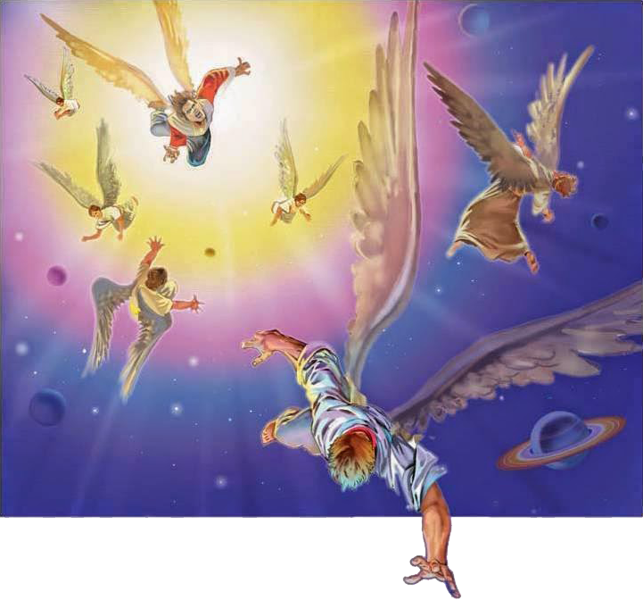
ဘုရားရှုထောင့် မှမကောင်းမှု

Slide 10
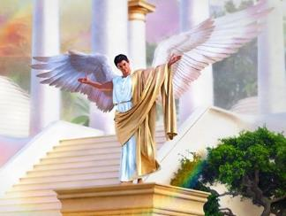
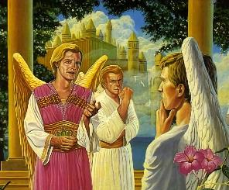
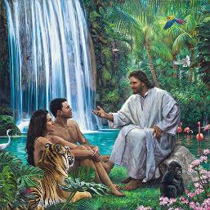
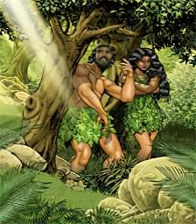
အဆိုး၊အချစ်နဲ့လွတ်လပ်မှု။
'ထာဝရဘုရား​ကိုဝတ်​မ​ပြု​သင့်​ဟုသင်​တို့​ထင်မှတ်​လျှင်ယနေ့သင်​တို့​ဝတ်ပြု​လို​သည့်​ဘုရား​ကိုသင်​တို့​ရွေးချယ်​လော့​။ယူဖရေးတီး​မြစ်​ တစ်ဖက်ကမ်း​၌သင်​တို့​ဘိုးဘေး​ဝတ်ပြု​ခဲ့​သော​အခြား​ဘုရား​များ​ကိုဝတ်ပြု​မည်လော​၊သင်​တို့​နေထိုင်​ရာ​ပြည်​ရှိအာမောရိ​လူမျိုး​တို့​၏​ဘုရား​ကိုဝတ်ပြု​မည်လော​။ငါ​နှင့်​ငါ့​အိမ်သူအိမ်သား​တို့​မူကားထာဝရဘုရား​ကို​သာဝတ်ပြု​မည်​”​ဟု ဆို​၏​။ 'ယောရှုမှတ်စာ 24:15
ဘုရားသခင်ကမကောင်းမှုကိုဖန်ဆင်းခဲ့တာလား။သေချာတယ်မဟုတ်ပါဘူး။ဘုရားသခင်သည်ချစ်ခြင်းမေတ္တာဖြစ်ပြီး၊ မကောင်းမှုသည် အချစ်နှင့်ဆန့်ကျင်ဘက်ဖြစ်သည်။
လူစီဖာကို ဖန်ဆင်းသောအခါ၌ ပြည့်စုံခြင်းရှိ၏၊(ယေဇ. ၂၈:၁၅)သို့သော်အာဒံနှင့်ဧဝကဲ့သို့လူစီဖာသည်မကောင်းမှုပြု ရန်ဆုံးဖြတ်ခဲ့သည်။သူတို့သည်ဘုရားသခင်ကိုမယုံကြည်ရန်၊ ချစ်ခြင်းမေတ္တာကိုသံသယဝင်ရန်၊ဘုရားသခင်ကို မနာခံရန် ဆုံးဖြတ်ခဲ့သည် (က၊ ၃း၄-၆)။
ဘုရားသခင်သည်ကျွန်ုပ်တို့အားနာခံခြင်းရှိ၊မရှိဆုံးဖြတ်ရန်အရည်အချင်းကိုပေးမထားပါက၊မကောင်းမှုရှိလာမည်မဟုတ်ပေ။အချစ်ဆိုတာလည်း ရှိလာမည်မဟုတ်ပေ။ဒါပေမယ့်အချစ်ဆိုတာအတင်းအကြပ်ပြုလုပ်ရန်မဖြစ်နိုင်ပါ၊အချစ်ဆိုတာစိတ်လိုလက်ရ ပေးဆောင်ရတာဖြစ်ပါတယ် ။
ဘုရားရှင်သည်လူသားများအားအသီးကိုစားခြင်းမစားခြင်းဖြင့်နာခံရန် လွတ်လပ်စွာအခွင့်အလမ်းကိုပေးခြင်းဖြင့်ဘုရားသခင်သည်ကျွန်ုပ်တို့၏မိဘအာဒံနှင့်ဧဝအားစေတနာမေတ္တာလက်ဆောင်၊သူ့ကိုချစ်နိုင်စွမ်းပေးပေးခဲ့သည် (က. 2:16-17; ၃:၇-၈။)(Gen. 2:16-17; 3:7-8.)

Slide 11
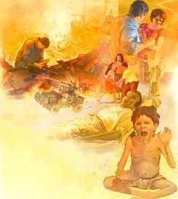
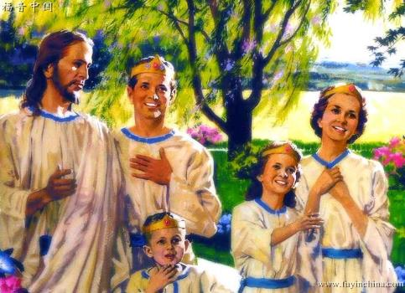
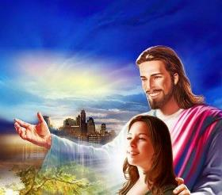
'ယခု​မျက်မှောက်​ကာလ​၌ ခံရ​သော​ဒုက္ခ​ဝေဒနာ​များ​သည် ငါ​တို့​၌​ထင်ရှား​မည့်​ဘုန်း​အသရေ​နှင့်​နှိုင်း​လျှင် မ​ပြောပလောက်​ဟု ငါ​မှတ်ယူ​၏။ 'ရောမဩဝါဒစာ 8:18
မကောင်းမှု၏အဆုံး။
မကောင်းမှု၏အကျိုးဆက်များ(ဖျားနာခြင်း၊မတော်တဆထိခိုက်မှုစသည်ဖြင့်)ကြုံတွေ့နေရသောအခါကျွန်ုပ်တို့သည်စိတ်ဆင်းရဲပြီးဘယ်တော့မှပြန်မကောင်းတော့မည်မဟုတ်ဟုတွေးတောမိပေမည်။ ဒါပေမယ့်နောက်ဆုံးတော့ပြီးသွားမဲ့အချိန်တစ်ခုရောက်လာမယ်၊
အဆုံးစွန်အားဖြင့်၊မကောင်းမှုများကျွန်ုပ်တို့ကိုတိုက်ခိုက်သောအခါ၊ကျွန်ုပ်တို့သည်ထာဝရဖြစ် မည်ဟုကျွန်ုပ်တို့ထင်သည်…။
သို့သော်ဘုရားသခင်သည်အစကတည်းကအဆုံးကိုမြင်ပြီးယေရှုကိုယုံကြည်သူတိုင်းအတွက်ကတိပြုထားသည့်ထာဝရပျော်ရွှင်မှုကိုလည်း သူမြင်သည်။
မကောင်းမှုပြဿနာကိုခွဲခြမ်းစိတ်ဖြာရာတွင်ကျွန်ုပ်တို့၏အာရုံစူးစိုက်မှုသည်ဘုရားသခင်၏မေတ္တာပါသောစရိုက်အပေါ်တွင်သာရှိ ရမည်ဖြစ်သည်။တနေ့တွင်မကောင်းမှုမရှိတော့ကြောင်းကိုကတိပြုခဲ့သည်(ဗျာ၂၁း၄)။မထင်မှတ်နိုင်သောဘုန်းအသရေကကျွန်ုပ်တို့ကိုစောင့်ကြိုနေပါသည်။(ရော.၈:၁၈)ကိုတော်၏ကတိတော်ကိုယုံကြည်ပါ။

Slide 12
“ဘုရားသခင်သည် ချစ်ခြင်းမေတ္တာဖြစ်တော်မူ၏။ ဤလောက၌ရှိသောမကောင်းမှုဟူသည် သူ့လက်မှ လာသည်မဟုတ်၊လူကိုယုတ်ညံ့စေသော အကျင့်ကို ကျင့်ဖူးသောငါတို့၏ရန်သူကြီးထံမှလာ၍၊သို့သော် ဘုရားသခင်သည်ကျဆုံးခြင်း၏ပျက်စီးခြင်းတွင် ကျွန်ုပ်တို့ကိုချန်ထားတော်မမူပါ။[…]ကျွန်ုပ်တို့ သည်-သူ၏ဝယ်ယူထားသောပိုင်ဆိုင်မှုများ ဖြစ်သည်။လူ့မိသားစုသည်ဘုရားသခင်နှင့်သားတော်ယေရှုခရစ်ကိုအဆုံးမရှိအဖိုးအခပေးချေ သည်။”
EGW (Fundamentals of Christian Education, p. 429)

